Slide 1
VEKTORI
Zora Aleksić

Slide 2
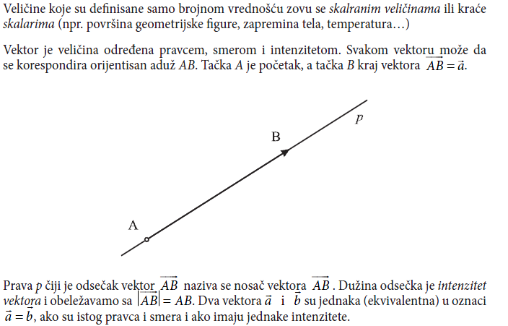
Vektori

Slide 3
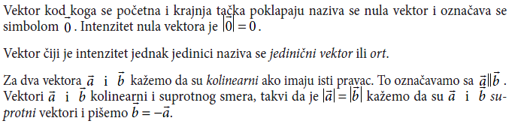
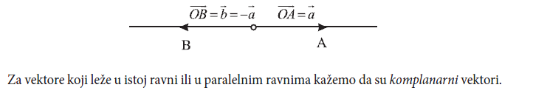
Vektori

Slide 4
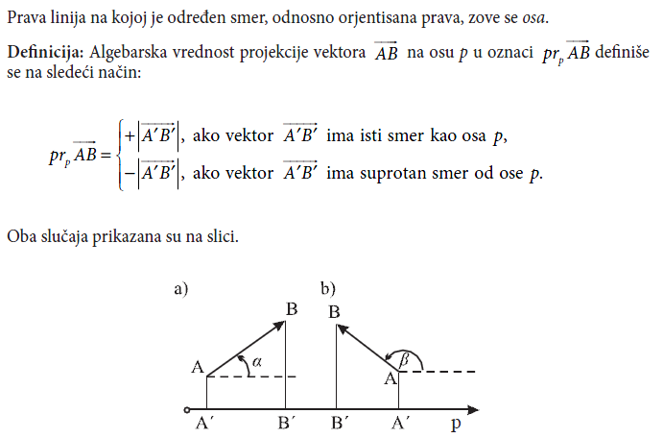
Projekcija vektora na osu

Slide 5
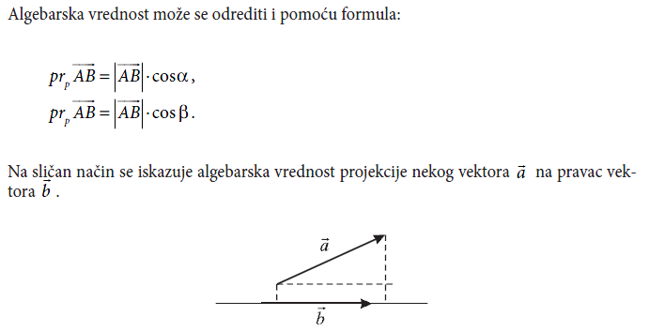
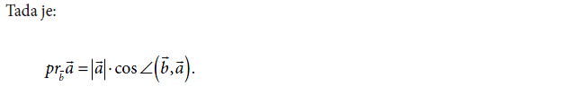
Projekcija vektora na osu

Slide 6
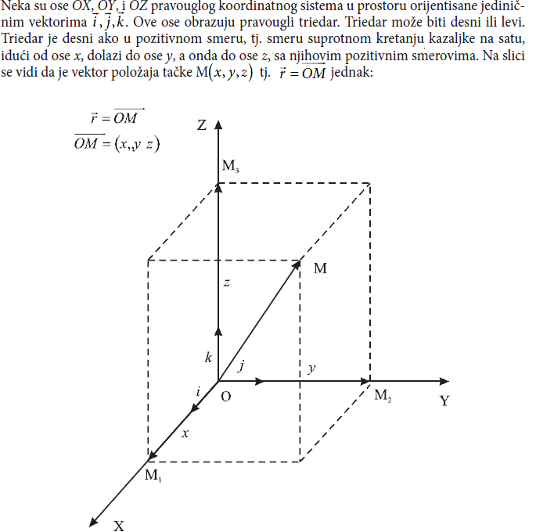
Pravougle koordinate tačke i vektora u prostoru

Slide 7
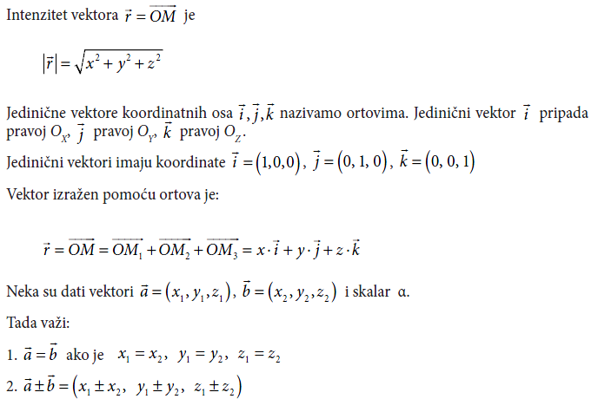
Pravougle koordinate tačke i vektora u prostoru

Slide 8
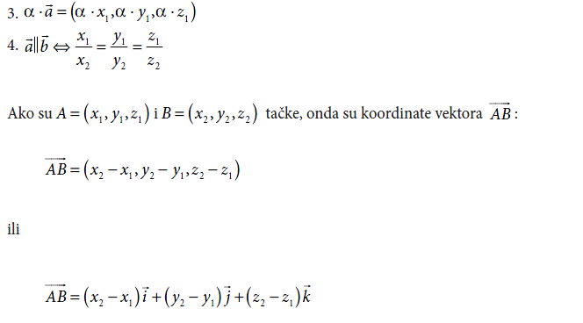
Pravougle koordinate tačke i vektora u prostoru

Slide 9
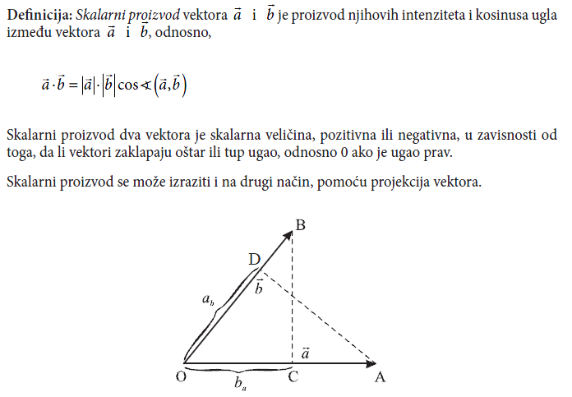
Skalarni proizvod dva vektora

Slide 10
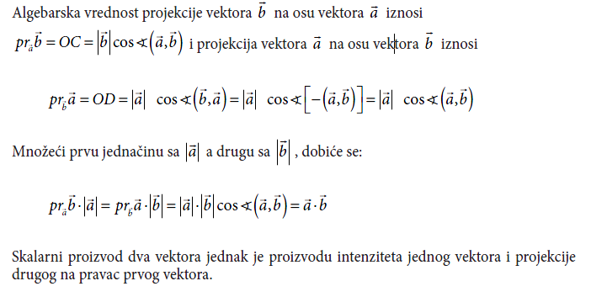
Skalarni proizvod dva vektora

Slide 11
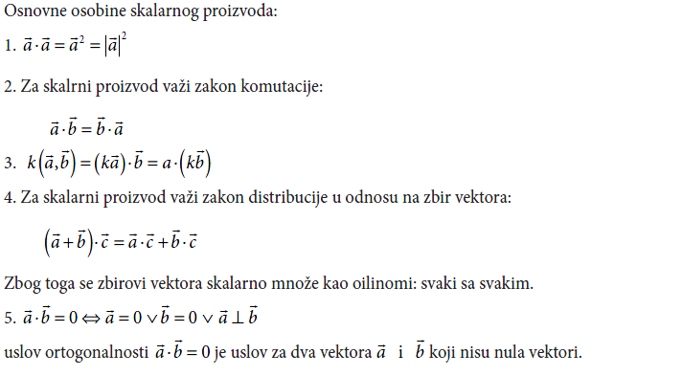
Skalarni proizvod dva vektora

Slide 12
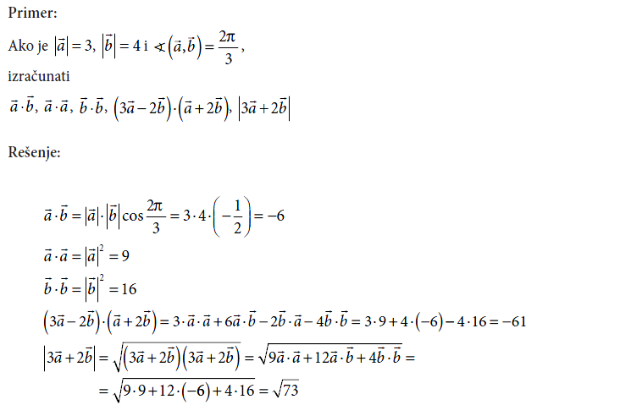
Skalarni proizvod dva vektora

Slide 13
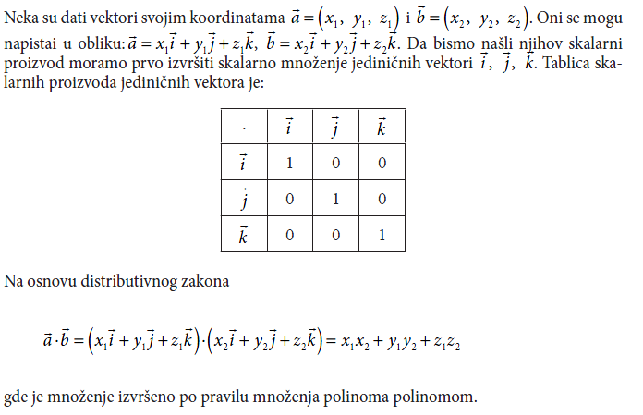
Skalarni proizvod dva vektora u pravouglim koordinatama

Slide 14
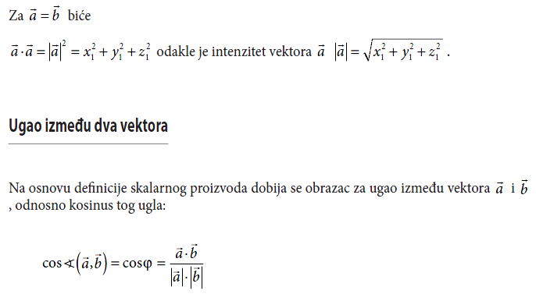
Skalarni proizvod dva vektora u pravouglim koordinatama

Slide 15
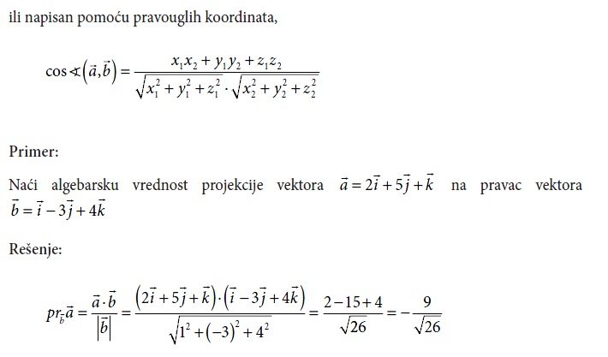
Ugao između dva vektora

